Slide 1
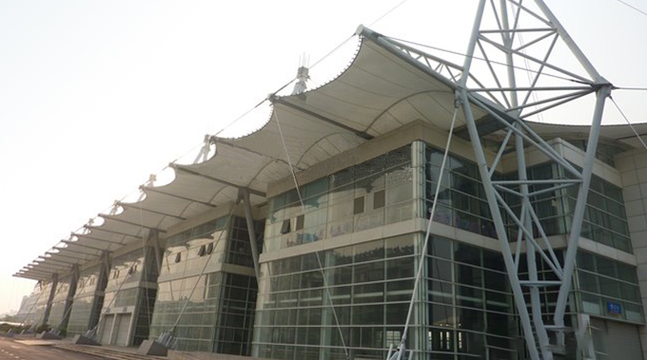
嘉兴国展试驾场地
嘉兴国展试驾场地位于中环南路618号。

Slide 2
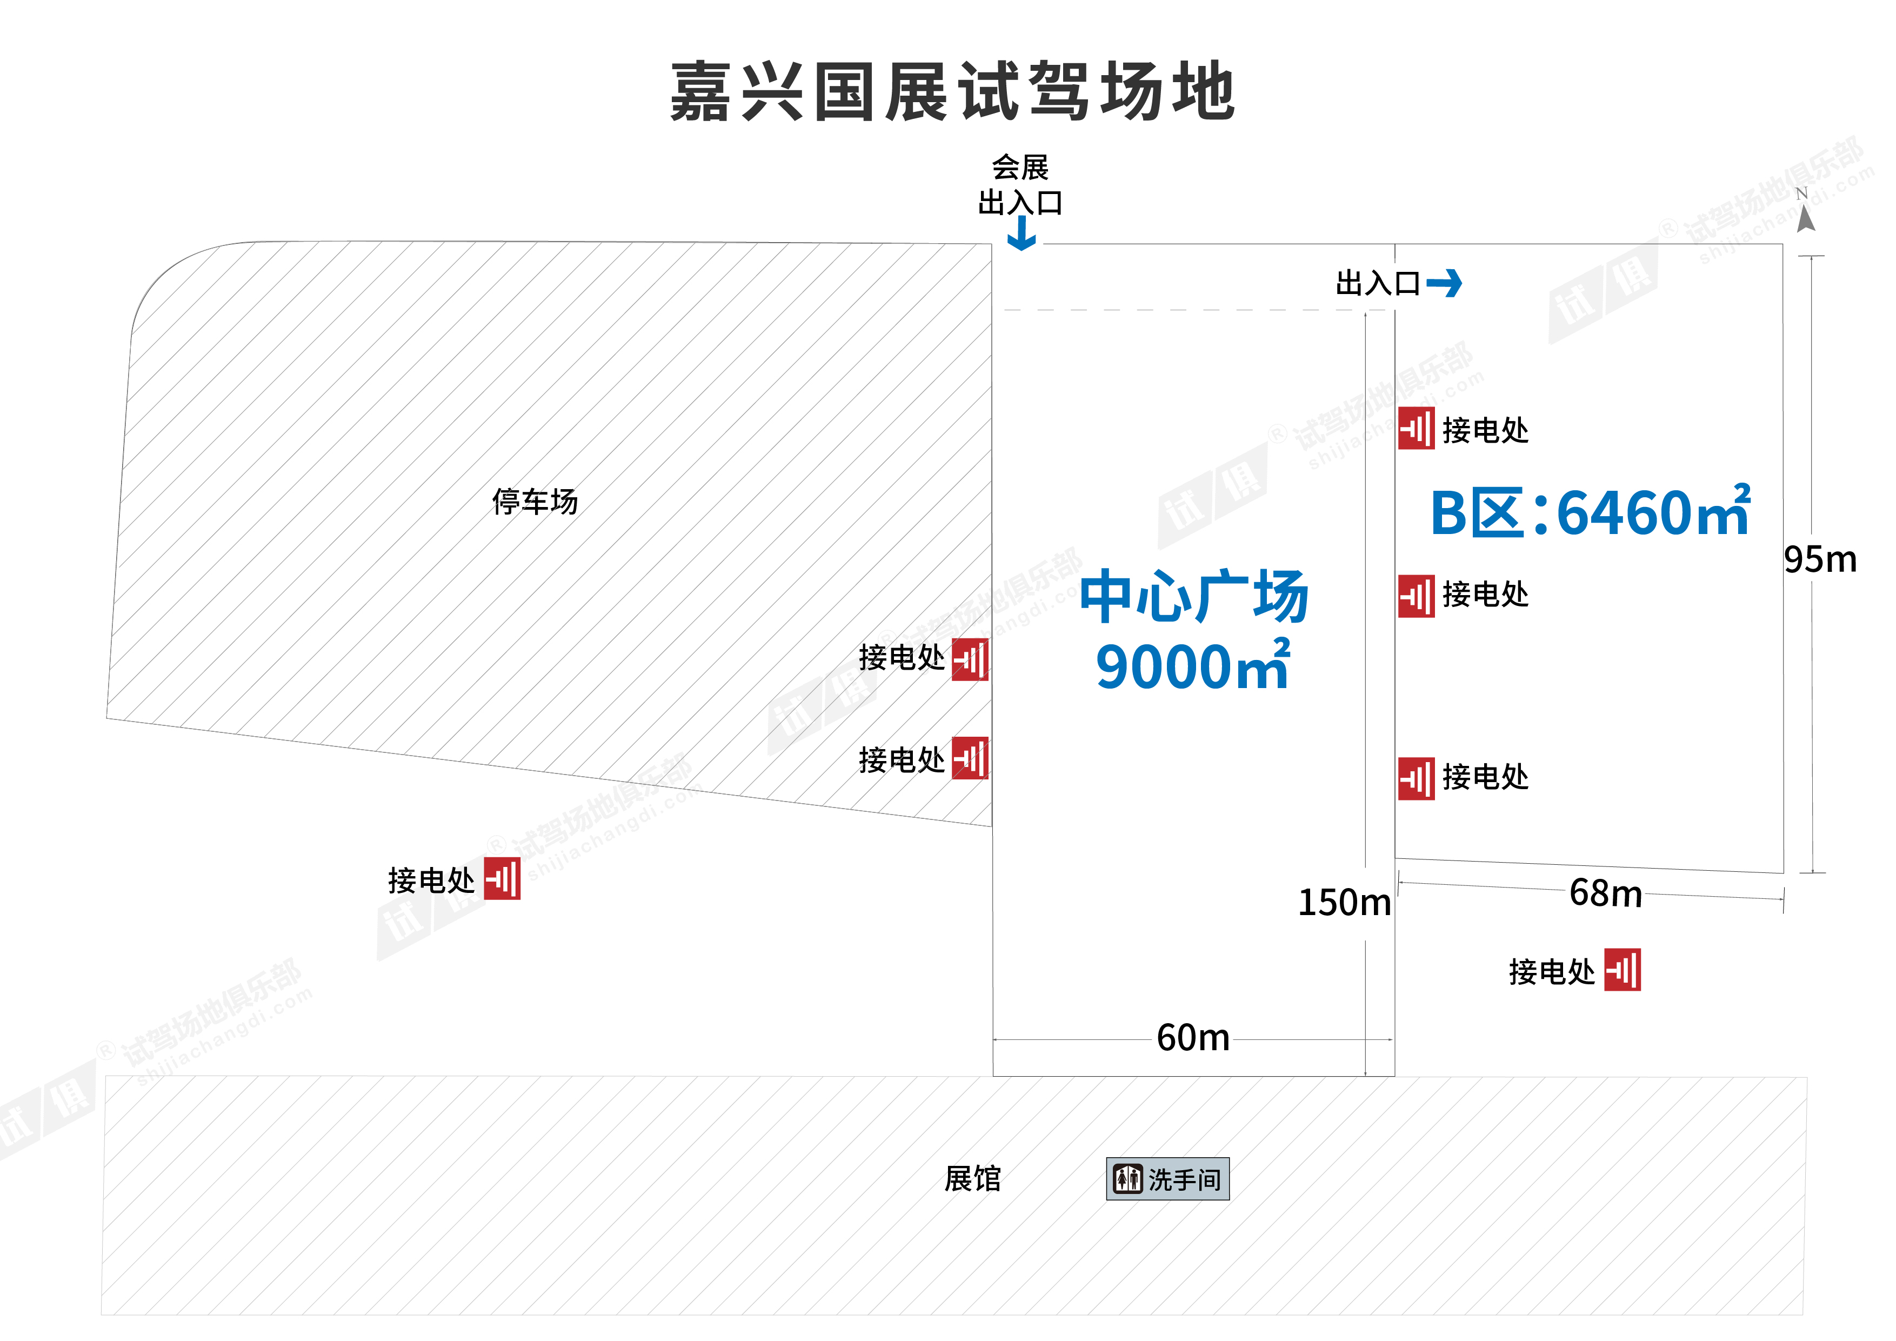
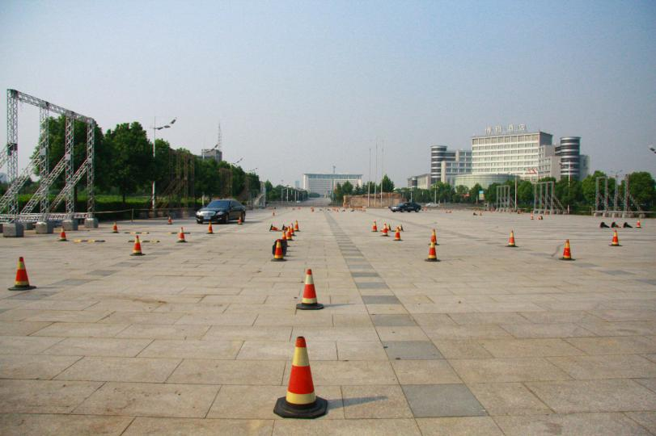
场地费用：1万/天
场地面积：中心广场 长150m 宽60m 方砖路 全封闭
B区 长95m 宽68m 柏油路面 全封闭
供电供水：380v/100kw 不方便接水
配套设施：停车位 固定洗手间

Slide 3
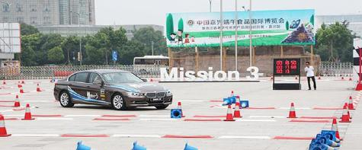
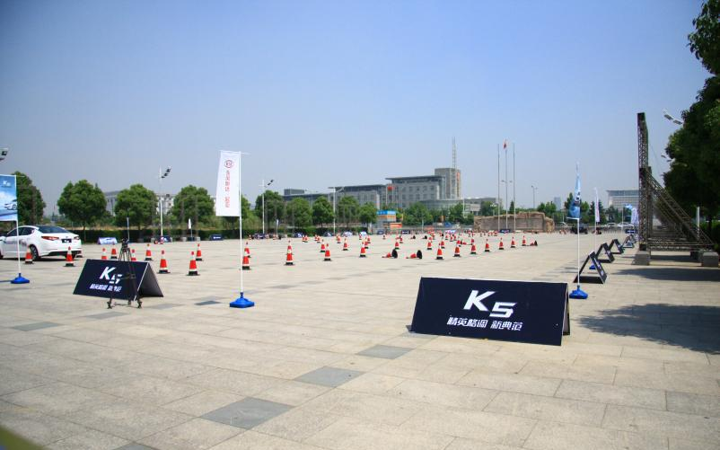
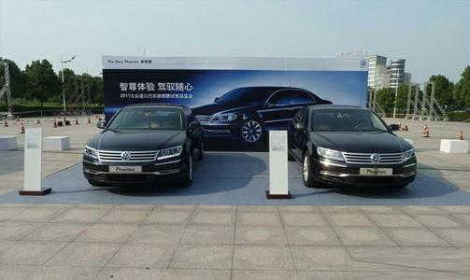
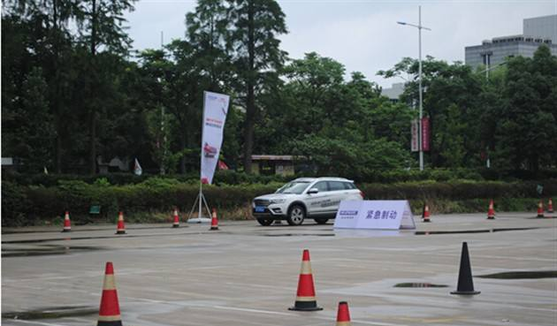
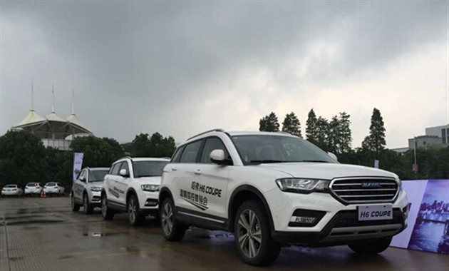
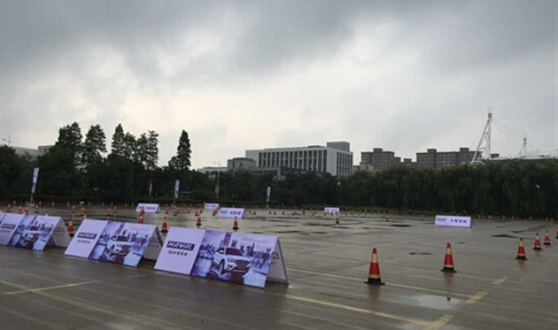
BMW Mission3试驾会
起亚K5试驾
辉腾汽车试驾
哈弗H6试驾
哈弗H6试驾
哈弗H6试驾

